Slide 1

NYOMÁS ALATT
A csoportnyomás
Notes:
NYOMÁS ALATT
Téma: A kortársak befolyása
Cél: Felismerni, hogy mindenütt jellemző egy csoport vagy a kortársak nyomásgyakorlása.
Felismerni, hogy mi dönthetünk, melyik csoporthoz akarunk tartozni.

Slide 2

Notes:
Háttér - információ
Hogyan: Ismerjük el, hogy a csoport nyomása mindenütt jelen van. Ez történik a zaklatás áldozataival. Megtörténik az elhanyagolt személyekkel. Ez történik, amikor senki sem ugrik a fuldokló után a vízbe, de amint egy valaki a segítségére siet, többen is követni fogják.
A kortársak a tini barátaitok. Gondolkodásmódjuk és viselkedésük hasonlósága hozza közelségbe a tini kortársakat. A tizenévesek gyakran több időt töltenek kortársaikkal, mint a szüleikkel, ezért természetes, hogy kortársaik befolyásolják gondolkodásukat és életmódjukat. A kortárs csoportnyomás egyaránt lehet építő, vagy romboló is.
A csoportnyomás mindenütt jelen van
Kortól függetlenül az emberek többségét befolyásolja a csoportnyomás.
Előnyök és hátrányok
Az, hogy a csoportnyomás pozitív, vagy negatív a kortárs-csoport, a barátok gondolkodásmódjától függ. Ha a tinédzser jó és őszinte barátok társasságában van, akkor lehetősége nyílik tanulni tőlük. Ez fejleszti a személyiségét és általában a viselkedését. Egyszer csak észre vesszük, hogy az idő múlásával érett személyiséggé vált és képessé vált helyesen dönteni, és sikeresen eléri céljait. A kortárscsoport időnként érzelmi támogatással is segíthet helyesen cselekedni. A kortársak közötti egészséges versengés javíthatja a tanulmányi eredményeket és az élet más területein elért teljesítményeket is.
Ám a kortársak negatív befolyása súlyosan hátráltathatja egy tini fejlődését. A rossz társaság rossz szokások felvételére ösztönözhetik a tinédzsert, mint például alkohol, dohányzás, drogozás. Legyünk tehát tisztában a következményekkel, hogy ne kerüljünk ilyen helyzetbe. A szülők fontos szerepet játszhatnak a kortárs csoportnyomás ellensúlyozásában.
Az egész a beilleszkedésről szól.
Úgy tűnik, a negatív csoportnyomás hatására a tinik és a felnőttek is engednek a befolyásnak, mert be akarnak illeszkedni és azt szeretnék, hogy alkalmasnak és egyenrangúnak tartsák őket. Függetlenül attól, hogy a csoport nyomása szexuális szabadságra, alkohollal, cigarettával, droggal való kísérletezésre, vagy illegális tevékenységben való részvételre vonatkozik, azt a benyomást keltheti, hogy az „engedelmesség” a csoporthoz való tartozás feltétele. Az ilyen erős nyomás áldozatai a „menő banda” tagjai akarnak lenni, mert ebben az életkorban kezdik megérteni, mit jelent a rang és a hírnév, amikor szóba kerülnek az iskolában, vagy másutt. Látják, hogy azt a csoportot népszerűnek tartják, még akkor is, ha megkérdőjelezhető, amit művelnek.
A helyzet kezelése
A csoportnyomás nem kerülhető el, még akkor sem ha a szülők a lehető legtöbbet megteszik. A szülők és más felnőttek példája segíthet a gyermekeknek megérteni a jó és rossz közötti különbséget, ha megbeszélik velük, mi a jó számukra.
Fontos, hogy legyen időnk a tinédzserekre! Különösen a szülőknek.
Magyarázzuk el nekik, milyen módon kezelhetik a csoportnyomást és mit tegyenek vészhelyzetben. (Pl. válasszanak másik társaságot, vagy kérjen pár perc gondolkodási időt. menjen ki a mosdóba, vagy beszéljen róla valakivel, akiben megbízik. nagyon fontos a bizalom kiépítése, mert az alacsony önértékelésű, gyenge akaraterejű tinik könnyebben megadják magukat a csoportnyomásnak.
ÉS MOST
Legyünk őszinték! Milyen élményeink vannak a csoportnyomással kapcsolatban? Merjünk beszélni róluk! A saját, igaztörténetek tanulságai hatnak legjobban.
Társaságban is mondasz asztali áldást?
Hogy érzed magad, amikor mások alkoholt isznak és te nem? Előfordult már, hogy beadtad a derekad?
Tehát, miért viselkednek így az emberek?
A tudósok számos pszichológiai kísérletet végeztek. Sokféle fontos és ismert betekintést nyújtanak nekünk. Ma megismerhetünk néhány ilyen kísérletet.

Slide 3

Notes:
BEMELEGÍTÉS
Játék: Dönts azonnal!
Két lehetőséget ajánlunk fel! Mindegyik tininek azonnal választania kell közülük.
Osszuk két részre a termet, a kétféle döntés helyszínéül!
Például: csokoládé, vagy jégkrém? A csokit választók a terem jobb oldalára, a jégkrém mellett döntők a baloldalra álljanak. Így gyorsan kell dönteniük.
A kérdések legyenek egyre bonyolultabbak!
Példák (bártan bővítsétek a listát!) Annyit használjunk belőle, amennyire szükségünk van. Körülbelül 5 percig játsszátok ezt!
Instagram, vagy snapchat
Péter, vagy Pál
Márta, vagy Mária
Ruth, vagy Eszter
keksz, vagy torta
kutya, vagy macska
Chat, vagy App
palacsinta, vagy nápolyi
forró csoki, vagy tea
reggel, vagy este
nappal, vagy éjszaka
levél, vagy telefonhívás
nyár, vagy tél
szeretet, vagy pénz
spórolni, vagy költeni
Húsvét, vagy Karácsony
könyv, vagy mozi
csoki, vagy vanília
eső, vagy hó
autó, vagy motor
olvasni, vagy írni
énekelni, vagy táncolni
póló, vagy pulóver
virágok, vagy fák
telefon, vagy komputer
tej, vagy gyümölcslé
arany, vagy ezüst
tűz, vagy jég
egyenes, vagy göndör haj
gyümölcs, vagy zöldség
rózsa, vagy százszorszép
pandamaci, vagy bálna
kör, vagy négyzet
ketchup, vagy majonéz
pénz, vagy hírnév
szandál, vagy edzőcipő
alma, vagy narancs
furcsa, vagy őrült
úszómedence, vagy tenger
édes, vagy sós
zuhany, vagy fürdő
reggeli, vagy vacsora
hegyek, vagy tengerpart
Hófehérke, vagy Hamupipőke
ülni, vagy állni
meleg, vagy hideg
tészta, vagy pizza
vásárlás online, vagy üzletben
család, vagy barátok
spórolni, vagy költeni
Figyeljük meg a következőket:
Ki dönt legelsőként?
Ki követi őt?
Kik a vezetők?
Ki nézi előbb azt, hogy a többiek mit tesznek, választanak?
Látunk olyan tiniket, akik meggondolják magukat?
Ezután tegyük fel az alábbi kérdések egyikét, és mi magunk válaszoljunk rá először. Mert sebezhetőségünk kimutatásával bátoríthatjuk a tiniket, hogy tegyék ők is ezt, és megmutatjuk nekik, hogy bár mi sem vagyunk tökéletesek, de mégis keresztények vagyunk! Ezzel is bemutathatjuk, hogy valódiak vagyunk!
Válasszuk az egyiket:
1. Érezted már valaha, hogy nyomás alatt vagy?
2. Érezted már egyedül magadat egy csoportban?
Tegyük világossá megfigyeléseinket!

Slide 4


a hármas kötél nem hamar szakad el.”
Prédikátor könyve 4:12
„…a hármas kötél nem hamar szakad el.”
Prédikátor könyve 4:12
Notes:
A JÓ BARÁTOK SZÁMÍTANAK
Prédikátor könyve 4:12
„Ha az egyiket megtámadja is valaki, ketten ellene állhatnak annak…”
A csoportnyomás befolyásol bennünket. Hatással van a véleményünkre, a frizuránkra.
Lássuk csak Solomon Asch kísérletét, amit egy hat fős csoporttal végzett! Öt résztvevőt beavatott a tervébe, egy pedig nem tudott róla semmit. Az utasítás egyszerű volt. Állapítsa meg, a jobboldali három vonal közül melyik azonos a baloldali mezőben láthatóval! A beavatott résztvevők mind a helytelen válasz mellett erősködtek.
Előfordul, hogy az összes többi „résztvevő” egyhangúan a rossz válasz mellett dönt. Világosan látod, hogy tévednek, de mindnyájan ugyanazt válaszolták.
Mit gondolsz, te hogyan viselkedtél volna ebben a kísérletben? A többség véleményével tartottál volna, vagy ragaszkodtál volna a sajátodhoz és a saját szemedben bíztál volna?
Mit gondolsz, milyen gyakran adták fel a kísérlet alanyai a véleményüket? (Hagyjuk egy kicsit gondolkodni a tiniket!)
Lássuk, mi történik?
Az eredeti változat:
https://www.youtube.com/watch?v=sno1TpCLj6A
Vagy a tini változat:
https://www.youtube.com/watch?v=1-U6QTRTZSc
Ha a lányok úgy gondolják, hogy ez hihetetlen, nézzétek meg ezt is:
A lift:
https://www.youtube.com/watch?v=BgRoiTWkBHU
Következtetés: alkalmazkodunk a többiek tetteihez!
Beilleszkedés
Kérdezzük meg: Miért alkalmazkodunk a többiekhez?
A válasz:
- Erős azonosulás a csoporttal (könnyen alkalmazkodunk a szabályaikhoz).
- A csoport mérete (be szeretnénk illeszkedni).
- Mennyire ismerjük a csoportot? (nagyon hamar, kérdezősködés nélkül kötődünk és azonosulunk vele).
Mindez a beilleszkedésről szól.
És ez még rosszabbá is válhat.
Had magyarázzam meg a „járókelő-hatást”!
Ha vészhelyzet van, vagy esetleg te vagy bűncselekmény, zaklatás áldozata. Sok ember megáll és segítségnyújtás nélkül, tétlenül csak nézi.
http://www.youtube.com/watch?v=JcowGVd6GqY
Továbbá: minél nagyobb a járókelők csoportja, annál kevésbé valószínű, hogy beavatkoznak. Ezt többféle pszichológiai folyamat okozza, mint például a társadalmi befolyás („Ha senki sem avatkozik közbe, engem sem vesznek komolyan.”); a stressz („Nem késhetek el a munkából, segítsen valaki, aki jobban ráér.”); és az aggodalom („Megsérülhetek.”).
Ezért bármilyen helyzetben kérjünk segítséget! De ne csak találomra. Tegyünk felelőssé valakit, azzal, hogy személyesen megszólítjuk. (Hölgyem, ott a lila kabátban, a segítségére van szükségem, kérem, hívjon mentőt!)
Ez az utcán történt, de a kísérletet egy iskolában is elvégezték. Egyetlen diák sem sietett a földön fekvő beteg ember segítségére. Mindnyájan elsétáltak az áldozat mellett.
Kérdezzük meg erről a tinik véleményét!
Miért olyan nehéz nemet mondani?
Kérdezzük meg a tiniket: mit gondoltok a nemet mondásról?
Válaszaikat írjuk fel a táblára, vagy egy papírra!
Tegyük hozzá a saját véleményünket is!
Ezután kérdezzük meg tőlük: igazak ezek a gondolatok?
Néhány példa, amiért esetleg nem mondunk nemet:
Aggódsz, hogy mit gondolnak rólad az osztálytársaid?
És ha unalmasnak gondolnak? Az vagy?
Tényleg tudod, hogy mit gondolnak?
Kihez akarsz igazodni?
Kinek kell megfelelnünk? (Istennek?)
Félsz, hogy mások nem vesznek komolyan a hited, a gondolataid miatt?
Azt gondolod, komolyan vesznek, ha nem mondasz semmit?
Nem tudod elérni a céljaidat, ha ki sem nyitod a szádat.
UTÁNZÁS
Miért olyan nehéz nemet mondani?
Mert be akarunk illeszkedni! Elismerésre vágyunk! Azt akarjuk, hogy komolyan vegyenek!
Ha be akarunk illeszkedni, utánozzuk a többieket.
Úgy tűnik, mintha egymás utánzására születtünk volna!
Mutassuk meg a lányoknak a következő képeket!
Utánozás által tanulunk. Figyeljük meg, hogyan utánozzák a kisgyermekek a szüleiket!
Még a barátok és a szerelmesek is azonos testtartást vesznek fel.
Utánzók vagyunk!
Ask what the teens think….
Why is it so difficult to say no?
Ask the teens: What thoughts do you have about saying no?
Write them on a paper or board
Add your personal reason for not saying ‘no’
Then challenge the teens: Are these thoughts true?
Example of two reasons why not to say no:
Are you worried what your classmates think about you?
And if they think you are boring – are you?
Do you really know what they think?
Who is your reference?
Who should be my reference? (God?)
Are you afraid that the other does not take you seriously because of what you believe/think?
Are you taking yourself seriously by saying nothing?
You cannot reach your own goals when you keep your mouth shut.
COPYCAT
Why is it so difficult to say no?
We want to fit in! We want acknowledgement! We want to be taken seriously!
When you want to fit in, you copy others.
It looks like we are made to copy one another!
Show teen these pictures:
You learn by copying… see the children copying their parents.
But friends and loved ones take same postures…
We are copycats!

Slide 5
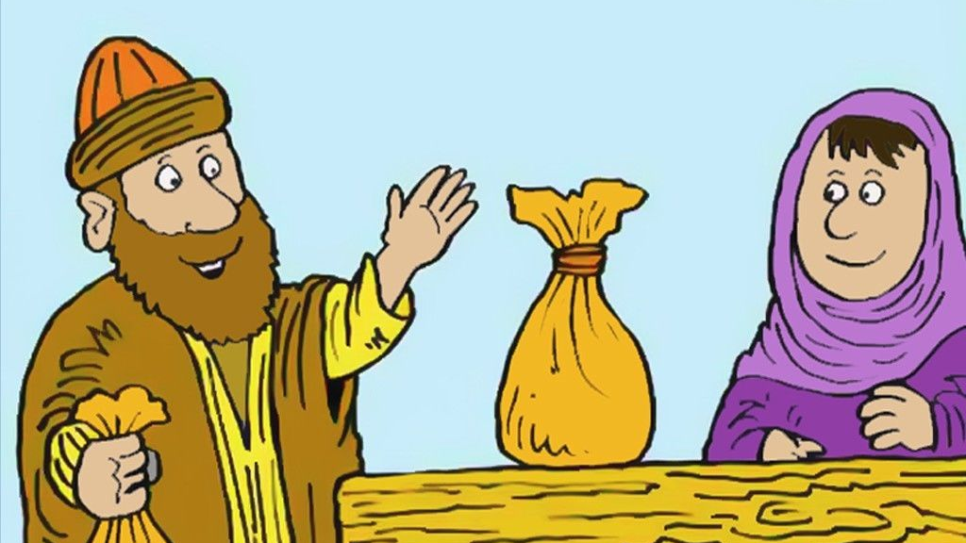
Notes:
ÉS MI A HELYZET ISTENNEL?
Tehát, mi a helyzet Istennel?
A legtöbb ember nem hisz Istenben!
Te hogyan döntesz?
(Tartsunk szünetet a kérdések között, hogy elgondolkodhassanak!)
A csoportnyomás mindenütt jelen van!
1. Minden környezet nyomást gyakorol.
2. Minden csoportnak megvan a maga ideálja, értékrendje, szabályrendszere és etikettje.
Előfordul csoportnyomás a Bibliában?
Igen. Lássunk néhány példát!
1. János 18:15-28, amikor Péter megtagadta Jézust.
Mit gondoltok, miért tette ezt Péter?
2. Anániás és Safira története az ApCsel 4:32-5:10 igehelyen.
Miért adták el a birtokukat?
Mindent oda kellett adniuk?
3. És Jézus? Ő is megtapasztalta a csoportnyomást?
Gondoljunk a csodára, amikor csupán két hallal és öt kenyérrel megvendégelt 5000 embert!
Jézus megértette, hogy mindenáron királlyá akarják tenni.
Mit tett?
János 6:15
Jézus felismerte, hogy rá akarják kényszeríteni, hogy a királyuk legyen. Ezért felment a hegyre, ahol egyedül lehetett.

Slide 6
CSAK RAJTAD ÁLL!
Notes:
NEMET MONDANI – A DÖNTÉS RAJTAD ÁLL!
NEMET mondani nem könnyű.
A NEMET mondáshoz magabiztosságra van szükség.
Tisztában kell lennünk azzal, hogy mit akarunk.
TIPPEK:
1. Ismerjük fel, amikor nyomást akarnak gyakorolni ránk!
2. Gondoljuk át, hogyan döntünk!
3. Magabiztosan, nyugodtan mondjunk NEMET!
- a nyugodt válaszból látszik, hogy komolyan gondoljuk.
4. Amennyiben bizonytalanok vagyunk, próbáljunk időt nyerni. Mondjuk, hogy még szeretnénk átgondolni. Menjünk ki a mosdóba, vagy híjunk fel valakit, akiben megbízunk!
5. Javasoljunk alternatívát! (ha lehetséges – ez eltereli a figyelmet a helytelen tevékenységről)
6. Kitartóan mondjunk NEMET! Ez határozottságot mutat.
7. Ha továbbra is erősködnek, hagyjuk ott őket, vagy kérjük, hogy ők távozzanak. Ezzel kimutatjuk, hogy ragaszkodunk a döntésünkhöz.
8. Testbeszéd: álljunk egyenesen, határozottan, kisterpeszben. Ez szintén határozottságot sugall.
Továbbá:
Indokoljuk is meg, ha szükséges.
Legyen barátunk – segít, ha egy jó baráttal vagyunk, aki hasonlóan gondolkodik. Együtt könnyebb NEMET mondani.
És ne feledjük:
Ha valaki vakmerő:
másvalaki követheti,
majd még valaki veszi a bátorságot és követi őket (lehet, hogy nekünk csak az ő buzdításukra van szükségünk)

Slide 7
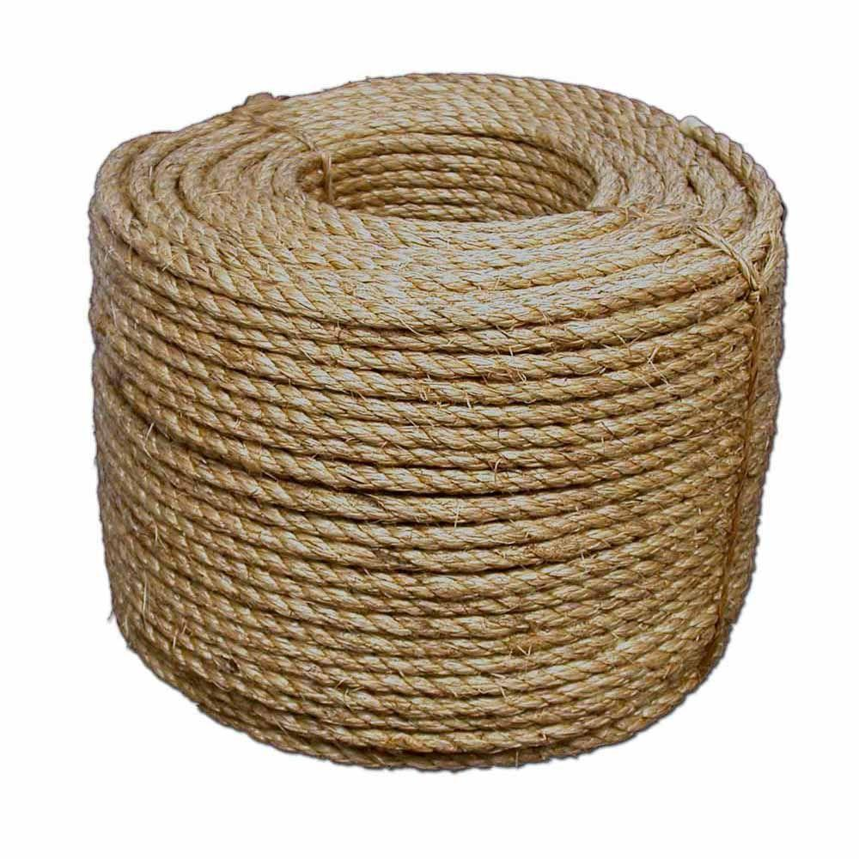
Notes:
PRAYER
IMÁDSÁG
Aki Isten előtt letérdel, az
bárki előtt képes megállni
„Ha az egyiket megtámadja is valaki, ketten ellene állhatnak annak; és a hármas kötél nem hamar szakad el.”
Prédikátor könyve 4:12
Adjunk egy darab kötelet (fonalat) minden résztvevőnek!
A kötél - imádság
Drága Uram!
Olyan vagyok, mint egy kötéldarab.
Kiválasztottam a csoportot, amelyhez tartozni akarok. Ha már kötődöm, akkor követni fogom azt a csoportot, vagy személyt. Ezért kérlek, Uram, segíts, hogy Hozzád kötődjem. Téged akarlak követni!
Egy kötéldarab sok szálból áll. A szálakat odaköthetem valamihez, vagy valakihez.
A kötél ettől szétbomolhat.
Ám egy szál a kötélről leválasztva sokkal gyengébb. (Szemléltetésként bontsunk szálakta egy darab kötelet!)
Olyan ez, mint én: két világban élek, és mindkettőt akarom, de ez elgyengít.
Ebből megértem, hogy választanom kell.
Azt, hogy összeköttetésben maradjak.
kapcsolatban a valódi barátokkal.
A szálak együtt erősek.
Jó barátok társaságában – erős vagyok!
Segíts ezért, kérlek, hogy bölcsen válasszam meg a barátaimat, mert ők befolyásolnak engem.
Köszönöm, hogy szabadon dönthetek!
Kérlek, segíts most bölcsen választanom!
És te legyél példaképem az újabb döntésekben!
Jézus nevében kérünk.
Ámen

Slide 8
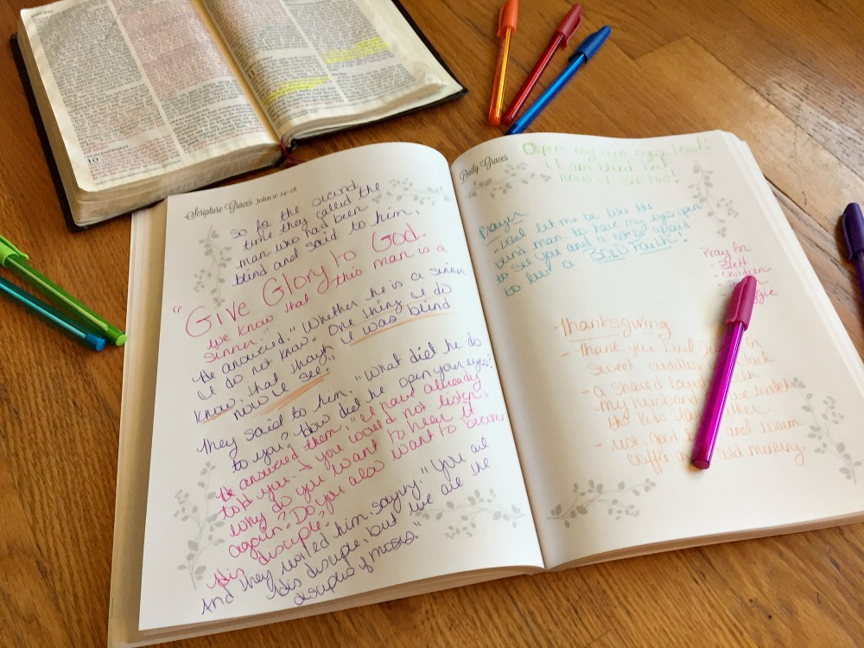
Notes:
Naplóbejegyzés
Ha még jut rá idő, nézzük meg a következő videót!
https://www.youtube.com/watch?v=RN24rtdAhxY
vagy ezt:
https://www.youtube.com/watch?v=-Od6ENjJJ-U
és használjuk fel a naplóbejegyzésekhez.
1. Ismerjük fel, amikor nyomást akarnak gyakorolni ránk!
2. Gondoljuk át, hogyan döntünk!
3. Magabiztosan, nyugodtan mondjunk NEMET!
- a nyugodt válaszból látszik, hogy komolyan gondoljuk.
4. Amennyiben bizonytalanok vagyunk, próbáljunk időt nyerni. Mondjuk, hogy még szeretnénk átgondolni. Menjünk ki a mosdóba, vagy híjunk fel valakit, akiben megbízunk!
5. Javasoljunk alternatívát! (ha lehetséges – ez eltereli a figyelmet a helytelen tevékenységről)
6. Kitartóan mondjunk NEMET! Ez határozottságot mutat.
7. Ha továbbra is erősködnek, hagyjuk ott őket, vagy kérjük, hogy ők távozzanak. Ezzel kimutatjuk, hogy ragaszkodunk a döntésünkhöz.
8. Testbeszéd: álljunk egyenesen, határozottan, kisterpeszben. Ez szintén határozottságot sugall.

